Slide 1
Саморуков Артем Викторович
Всероссийская онлайн конференция в сфере организации отдыха и оздоровления детей
Векторы развития летней оздоровительной кампании
Заместитель председателя Фонда развития детских лагерей

Slide 2
Векторы развития лОК-2024
ОБЕСПЕЧЕНИЕ КОМПЛЕКСНОЙ БЕЗОПАСНОСТИ

Slide 3
Векторы развития лОК-2024
Обеспечение антитеррористической защищённости;
Обеспечение пожарной безопасности;
Охрана труда и безопасное пребывание;
Медицинское обеспечение;

Slide 4
Векторы развития лОК-2024
АНТИТЕРРОРИСТИЧЕСКАЯ ЗАЩИЩЕННОСТЬ

Slide 5
Векторы развития лОК-2024
Постановление Правительства РФ от 14 мая 2021 г. N 732
"Об утверждении требований к антитеррористической защищенности объектов (территорий), предназначенных для организации отдыха детей и их оздоровления, и формы паспорта безопасности объектов (территорий) стационарного типа, предназначенных для организации отдыха детей и их оздоровления"

Slide 6
Векторы развития лОК-2024
Палаточные лагеря
Письмо Минобрнауки России от 07.06.2018 N 09-826
"О направлении инструкции«
вместе с "Инструкцией по обеспечению
антитеррористической защищенности
организаций отдыха детей и их оздоровления
палаточного типа и мест проведения массовых
мероприятий с детьми в природной среде"

Slide 7
Векторы развития лОК-2024
Ключевые мероприятия по организации работы в лагере
Назначить ответственного за проведение мероприятий по антитеррористической защищенности
Профстандарт «Специалист по обеспечению антитеррористической защищённости объекта (территории)» вступил в силу 1 сентября 2023 года.
(приказ Минтруда от 27.04.2023 № 374н.)

Slide 8
Векторы развития лОК-2024
Часто задаваемый вопрос!!!
Может ли отвечать за антитеррористическую защищенность внештатный работник, например, представитель охранной организации

Slide 9
Векторы развития лОК-2024
ОТВЕТ!!!
Нет, не может.
Законодатель указывает, что ответственным за проведение мероприятий по обеспечению по антитеррористической защищенности может быть только должностное лицо организации

Slide 10
Векторы развития лОК-2024
Оформим приказ об антитеррористической защищенности учреждения.
Что прописать в приказе!!!
Ответственного за проведение контрольного обследования помещений, здания, территории;
Ответственного и срок за составление графика дежурств по осмотру территории и здания, в соответствии с планом охраны разработать три маршрута движения с отображением их на схеме здания и территории;
Ответственного за постоянное взаимодействие с территориальными ФСБ, МВД, Росгвардией, МЧС по вопросам противодействия экстремизму и терроризму;
Разработать порядок эвакуации работников, детей и иных лиц, в случае получения информации об угрозе совершения или о совершении террористического акта;
Ответственного за составление плана мероприятий по антитеррористической защищенности;
Определить ответственного и определить сроки проведения с детьми антитеррористические инструктажи о способах защиты и действиях в условиях угрозы и при совершении террористического акта.
ВСЕ ЭТО МОЖНО ВОЗЛОЖИТЬ НА ОДНОГО ЧЕЛОВЕКА!!!
ВАЖНО ОПРЕДЕЛИТЬ КТО БУДЕТ ОСУЩЕСТВЛЯТЬ КОНТРОЛЬ ЗА ИСПОЛНЕНИЕМ ПРИКАЗА

Slide 11
Векторы развития лОК-2024
Утвердить положение о пропускном режиме
В нем предусмотреть:
Общие положения (расписать нормативные основания);
Порядок организации пропускного режима;
Пропускной режим детей;
Пропускной режим сотрудников;
Пропускной режим посетителей и родителей (законных представителей);
Пропускной режим сотрудников подрядных организаций;
Пропускной режим сотрудников вышестоящих организаций и проверяющих лиц;
Пропускной режим для представителей средств массовой информации и иных лиц;
Порядок допуска транспортных средств;
Порядок перемещения материальных ценностей и грузов;
Порядок организации внутриобъектового режима;
Порядок внутриобъектового режима основных помещений;
Порядок внутриобъектового режима специальных помещений;
Порядок внутриобъектового режима в условиях чрезвычайных ситуаций;
Ответственность

Slide 12
Векторы развития лОК-2024
ВОПРОС!!!
Могут ли контролеры пропускного режима осматривать личное имущество работников, детей и иных лиц

Slide 13
Векторы развития лОК-2024
ОТВЕТ!!!
Могут, но только если контролеры являются работниками охранной организации, с которой заключила договор.
Частные охранники, которые отвечают за пропускной режим, имеют право осматривать вносимое в школу и детский сад имущество. Об этом сказано в статье 12.1 Федерального закона от 11.03.1992 № 2487-1. При этом закон говорит именно об осмотре, а не о досмотре содержимого сумок, пакетов, карманов и т. д. Осмотр происходит на добровольной основе, а досмотр — на принудительной. То есть при осмотре охранники должны просить достать из кармана все содержимое, расстегнуть сумку и самому выложить оттуда предметы.
Информацию о том, где, когда, кем и при каких обстоятельствах
осматривается имущество,
пропишите в договоре на оказание охранных услуг.

Slide 14
Векторы развития лОК-2024
Формулировка условий осмотра имущества в договоре на оказание охранных услуг
«2.7. Осмотр имущества работником охранного предприятия производится в присутствии лица, сопровождающего данное имущество, в помещении, исключающем доступ посторонних лиц и не мешающем проходу других граждан.
2.8. В случае отказа в предоставлении для осмотра вносимого имущества лицо, сопровождающее данное имущество, доставляется в дежурное помещение для дальнейшего разбирательства.».

Slide 15
Векторы развития лОК-2024
ВОПРОС: Законно ли не пускать родителей на территорию лагеря
ОТВЕТ: Законно, если запрет не противоречит действующему законодательству и установлен в локальных актах организации.
Например, запрет можно установить в уставе, правилах внутреннего распорядка или в документах, которые устанавливают режим работы организации, в том числе и пропускной. Родители обязаны соблюдать данные требования. Это правило устанавливает пункт 2 части 4 статьи 44 Федерального закона от 29.12.2012 № 273-ФЗ и подтверждает судебная практика (апелляционное определение Астраханского областного суда от 12.08.2015 по делу № 33-2400/2015).

Slide 16
Векторы развития лОК-2024
Составить и согласовать с территориальными органами ФСБ, МВД, Росгвардии, МЧС план взаимодействия по вопросам противодействия экстремизму и терроризму
ВАЖНО!!! ежегодно согласовывать график проведения совместных тренировок и встреч с представителями органов безопасности

Slide 17
Векторы развития лОК-2024
Алгоритм действий при обнаружении
БПЛА на территории лагеря

Slide 18
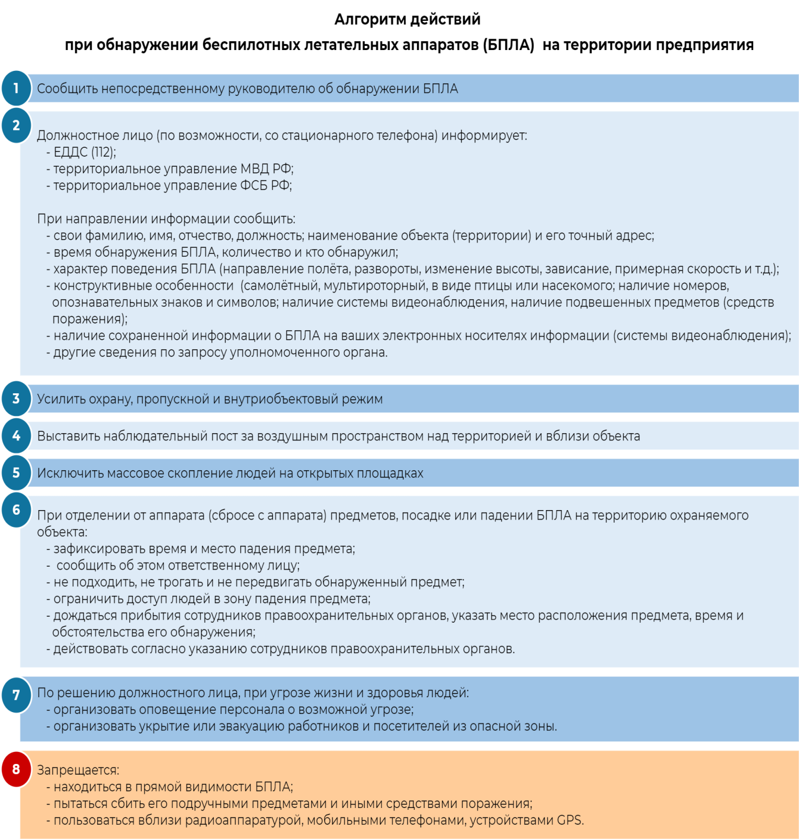
Векторы развития лОК-2024

Slide 19
Векторы развития лОК-2024
ОХРАНА ТРУДА

Slide 20
Векторы развития лОК-2024
Как разработать инструкцию по охране труда согласно Приказу Минтруда России № 772н

Slide 21
Векторы развития лОК-2024
С 1 января 2023 года возобновлено действие Приказа Минтруда от 29.10.2021 № 772н о требованиях к содержанию и порядку разработки правил и инструкций по охране труда.
Документ вступил в силу 1 марта 2022 года, но
с 29 марта 2022 года не применялся
по Приказу Минтруда от 17.03.2022 № 140н.

Slide 22
Векторы развития лОК-2024
Работодатель разрабатывает инструкции по охране труда (ИОТ) по требованиям ст. 214 ТК РФ. От этой обязанности освобождены только работодатели-физические лица без статуса ИП. Микропредприятия и некоммерческие организации также издают ИОТ, если не включили их положения в трудовой договор с работником.
Роструд на сайте «Онлайнинспекция.рф» разъяснил, что освобождение от разработки локальных нормативных актов по ст. 309.2 ТК РФ не распространяется
на выполнение требований охраны труда.

Slide 23
Векторы развития лОК-2024
Для каких работников нужны инструкции
Инструкция по охране труда — локальный нормативный акт, содержащий требования по безопасному выполнению работ для сотрудника. Роструд считает, что ИОТ должна быть на каждую должность в штатном расписании, даже если организация не занимается производством, а оказывает услуги.
Это не означает, что для каждого сотрудника следует выпустить персональный документ, например «Инструкция по охране труда вожатого Иванова И.И.». Локальные нормативные акты имеют обезличенный характер и действуют в отношении работников данного работодателя независимо от места их выполняемой работы (ст. 13 ТК РФ).

Slide 24
Векторы развития лОК-2024
Инструкции по охране труда бывают трех видов
(п. 18 Основных требований по Приказу Минтруда России № 772н)
По должности или профессии. Работодатель разрабатывает локальный акт по позициям в штатном расписании. Если работники выполняют похожие трудовые функции, а на их рабочих местах имеются схожие опасности и условия труда, то можно издать один документ для аналогичных должностей.
По виду выполняемых работ. В этом случае составляют инструкцию с требованиями безопасности при выполнении конкретной деятельности, например, ИОТ при работе с копировально-множительной техникой. Один локальный акт может распространяться на сотрудников разных должностей и профессий, если они выполняют указанные работы.
По направлению трудовой деятельности. Работодатель разрабатывает документ для аналогичных условий труда и опасностей, которая может распространяться на сотрудников разных должностей и профессий. Например, ИОТ для работников столовой или ИОТ офисного работника административного здания по адресу: г. Екатеринбург, ул. Ленина, д. 7.

Slide 25
Векторы развития лОК-2024
Работодатель самостоятельно определяет перечень инструкций, которые ему нужны (п. 4 Основных требований № 772н). Он также имеет право выпустить временные ИОТ для новых производств, чтобы обеспечить безопасность работ. Инструкции будут действовать до приемки объектов в эксплуатацию (п. 27 Основных требований
№ 772н).

Slide 26
Векторы развития лОК-2024
На основании каких документов
составляется инструкция
До 1 января 2021 года работодатели разрабатывали ИОТ на основании Типовых инструкций по охране труда. Но «регуляторная гильотина» отменила действие 178 таких документов
(Приказ Минтруда России от 11.08.2020 № 495).

Slide 27
Векторы развития лОК-2024
С 1 января 2023 года инструкции составляют на основании
правил по охране труда работодателя, если они есть;
государственных нормативных требований, например, Приказа Минтруда России от 15.12.2020 № 903н;
анализа трудовой функции работников по профессии, должности, составу и виду работ;
результатов специальной оценки условий труда (СОУТ) и оценки профессиональных рисков (ОПР) на конкретных рабочих местах;
анализа требований профстандартов — в них указана трудовая функция и особые условия допуска к ней, если они есть;
определения безопасных методов и приемов выполнения отдельных работ;
анализа результатов расследования несчастных случаев и профессиональных заболеваний, их типичных причин.

Slide 28
Векторы развития лОК-2024
Работодатель также учитывает в ИОТ требования безопасности из руководств по эксплуатации оборудования, ремонтной документации от завода-изготовителя применительно к должности или профессии сотрудника, виду работ
(п. 19 Основных требований № 772н).

Slide 29
Векторы развития лОК-2024
Что должна содержать ИОТ
В Приказе № 772н приведены обязательные разделы, которые должны быть в инструкции (п. 21-26 Основных требований № 772н). Рекомендуем также использовать при составлении документа правила делопроизводства и управления документацией, принятые в вашей организации, или правила Росархива (п. 3.1-3.14 приложения к Приказу от 11.04.2018 № 44).

Slide 30
Векторы развития лОК-2024
Примерная структура и содержание ИОТ

Slide 31
Векторы развития лОК-2024

Slide 32
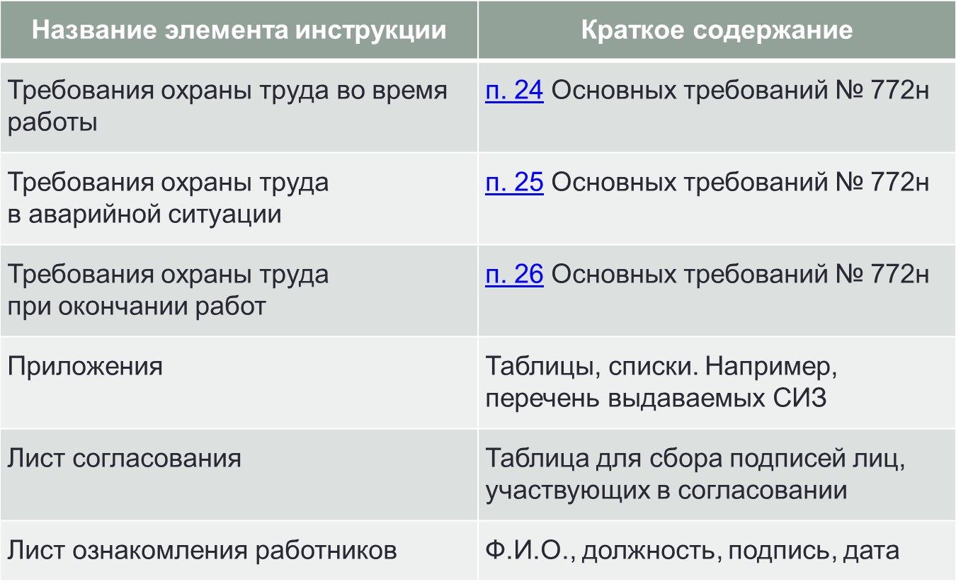
Векторы развития лОК-2024

Slide 33
Векторы развития лОК-2024
Приведенная в таблице структура ИОТ — рекомендуемая. Обязательными являются только разделы из Основных требований № 772н. Разработчик может включать в документ дополнительные требования безопасности, если они не противоречат государственным нормативным требованиям (п. 2 Основных требований № 772н).

Slide 34
Векторы развития лОК-2024
Как утвердить инструкцию
по охране труда
Повторим, что ИОТ — локальный нормативный акт. Локальный акт принимается с учетом мотивированного мнения профсоюза (ст. 372 ТК РФ, п. 3 Основных требований № 772н).
ИОТ утверждается руководителем организации или уполномоченным им лицом.

Slide 35
Векторы развития лОК-2024
Как ознакомить работников
После утверждения ИОТ до сотрудников доводят ее требования:
проводят внеплановый инструктаж с проверкой знаний (п. 16 «в» Правил обучения охране труда по Постановлению Правительства РФ от 24.12.2021 № 2464);
получают личную подпись работника в листе ознакомления (ст. 22 ТК РФ).

Slide 36
Векторы развития лОК-2024
В последующем требования ИОТ напоминают сотрудникам раз в полгода в ходе повторных инструктажей по охране труда (п. 13 Правил № 2464).
При приеме на работу нового сотрудника ему разъясняют содержание инструкции при первичном инструктаже на рабочем месте. Если работник от него освобожден, то правила безопасности включают в программу вводного инструктажа. В любом случае ознакомить сотрудника с ИОТ нужно до допуска его к самостоятельной работе (п. 13 Правил № 2464).

Slide 37
Векторы развития лОК-2024
Как учитывать и хранить
В Приказе 772н нет требования о ведении Журналов учета инструкций по охране труда и выдачи ИОТ. Напомним, что такая практика существовала по рекомендациям Минтруда.
Работодатель сам решает, будет ли он применять ее дальше. Также руководитель самостоятельно определяет, сколько экземпляров ИОТ нужно организации, и где они будут храниться.

Slide 38
Векторы развития лОК-2024
Инструкции по охране труда хранятся постоянно (п. 8 Перечня типовых документов в редакции Приказа Росархива от 20.12.2019 № 236). Это означает, что организация после минования надобности в ИОТ передает их в государственный или муниципальный архив. Если организация архивный фонд не комплектует, то инструкции хранятся у нее не меньше 10 лет.
НО!!!
Наша служба сталкивалась с практикой, что организации используют ИОТ как должностные инструкции для рабочих. А у таких документов срок хранения не может быть менее 50 лет. Но ИОТ и должностная инструкция — два разных по назначению документа, поэтому лучше их не объединять.

Slide 39
Векторы развития лОК-2024
Когда пересматриваются ИОТ
Работодатель сам решает и закрепляет в локальных актах (правилах делопроизводства), в какой срок он будет актуализировать инструкции по охране труда. Например, планово пересматривать их можно раз в три года, как производственные инструкции по Правилам технической эксплуатации электроустановок потребителей.

Slide 40
Векторы развития лОК-2024
Внеочередная актуализации ИОТ проводится
(п. 30 Основных требований № 772н)
при изменении условий труда работника, например, при новой СОУТ изменен их класс;
при внедрении новой техники и технологии;
по результатам анализа материалов расследований несчастных случаев, профзаболеваний, аварий;
по требованию трудовой инспекции или надзорных органов в области охраны труда региона.
В организации могут происходить организационные изменения: например, в названиях должностей или отделов. Если условия труда для работника при этом остаются прежними, то пересматривать ИОТ не нужно. Достаточно внести в документ соответствующие изменения.

Slide 41
Векторы развития лОК-2024
Чем ИОТ отличается от правил в Приказе № 772н
С 1 января 2023 года появился новый вид локального нормативного акта — Правила (стандарты) по охране труда работодателя. По содержанию это адаптированные под организацию государственные нормативные требования.
Отличия правил от ИОТ:
стандарт организации распространяется на всех или большинство работников, а инструкция содержит требования безопасности для отдельной должности, вида или направления деятельности;
ИОТ могут быть разработаны на основе правил;
стандарты по охране труда организации содержат контрольные и организационные меры по обеспечению безопасной работы, а инструкция — набор конкретных действий исполнителя.
По сути правила по охране труда — это документ верхнего уровня по отношению к ИОТ.

Slide 42
Векторы развития лОК-2024
ПОЖАРНАЯ БЕЗОПАСНОСТЬ

Slide 43
Векторы развития лОК-2024
Постановление Правительства Российской Федерации от 24 октября 2022 г. № 1885 “О внесении изменений в Правила противопожарного режима в Российской Федерации”.
Постановление вступило в силу
с 1 марта 2023 г.,
!!! За исключением п.29 изменений,
который вступает в силу с 1 марта 2024 г.

Slide 44
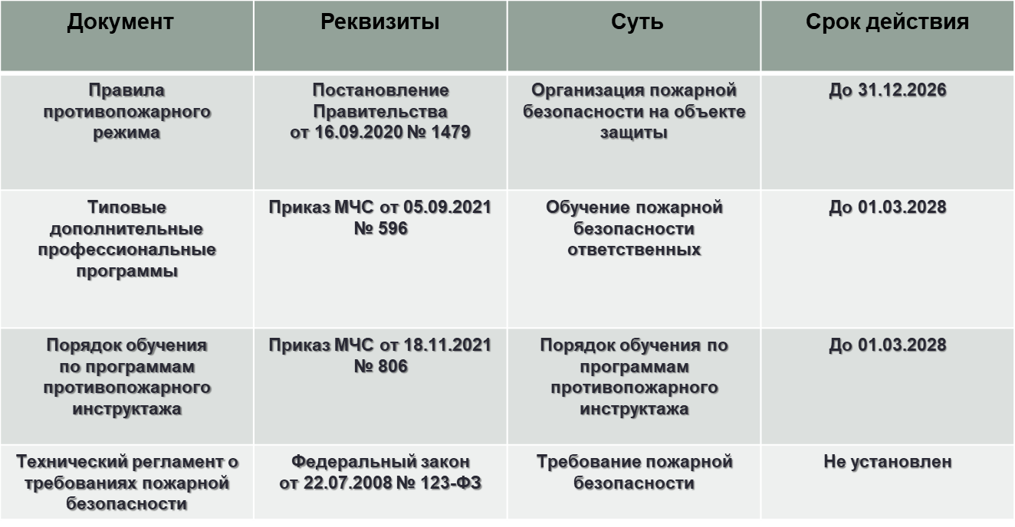
Векторы развития лОК-2024
Главные нормативные документы, регулирующие пожарную безопасность

Slide 45
Векторы развития лОК-2024
Выделяем 15 основных изменений в Правилах противопожарного режима!!!

Slide 46
Векторы развития лОК-2024
Установлена возможность утверждать одну инструкцию о мерах пожарной безопасности для группы однотипных зданий или сооружений, расположенных по одному адресу (п.2 Правил).
РАНЕЕ НУЖНО СОСТАВЛЯТЬ НА КАЖДОЕ ЗДАНИЕ ОТДЕЛЬНУЮ ИНСТРУКЦИЮ

Slide 47
Векторы развития лОК-2024
В подпункт «б» пункта 16 Правил внесена оговорка, позволяющая использовать подвальные и цокольные этажи для хранения продукции и др. предметов, а также для организации производственных участков, если это не противоречит нормативным документам по ПБ.
!!! Ранее запрет на хранение был категоричным, теперь можно будет разработать специальные технические условия или стандарт организации, на которые можно будет опираться при создании системы пожарной безопасности на объекте. Изменение частично смягчает требование и помогает ответственным лицам правильно организовать рабочее пространство, ведь очень часто на объектах бывает так, что хранить, например, расходные материалы или сложить инструменты и инвентарь негде.

Slide 48
Векторы развития лОК-2024
Подпункт «г» пункта 16 Правил теперь недвусмысленно устанавливает требование о запрете глухих решёток только в отношении окон подвалов, а также приямков у окон подвалов, являющихся аварийными выходами.

Slide 49
Векторы развития лОК-2024
В подпункте «К» пункта 16 — снова про хранение: с марта 2023 года хранить под лестничными маршами и площадками запрещается только вещи, мебель, оборудование и другие предметы, выполненные из горючих материалов. Соответственно, подтверждать негорючесть материалов, если это не очевидно, придется соответствующими документами — паспортами, сертификатами и прочей специальной документацией.
ВНИМАНИЕ НА ВСЕ МАТЕРИАЛЫ ПРОСИМ ДОКУМЕНТЫ!!!

Slide 50
Векторы развития лОК-2024
Конкретизировано, что эксплуатационным испытаниям подлежат только металлические наружные открытые (эвакуационные) лестницы (п.17 «б» Правил).
ИСПЫТЫВАЕМ 1 РАЗ В 5 ЛЕТ!!!
НА ЛЕСТНИЦУ УСТАНАВЛИВАЕМ ТАБЛИЧКУ

Slide 51
Векторы развития лОК-2024
Уточнено, что форма журнала эксплуатации систем противопожарной защиты устанавливается руководителем объекта, при этом допускается ведение данного журнала в электронном виде (п.17.1 Правил).
Как правильно вести журнал эксплуатации систем противопожарной защиты!

Slide 52
Векторы развития лОК-2024
Письмо МЧС России от 14.01.2021 № ИГ-19-54 про журнал эксплуатации систем противопожарной защиты
В соответствии с Правилами противопожарного режима в Российской Федерации, утверждёнными Постановлением Правительства Российской Федерации от 16.09.2020 № 1479, предусмотрено ведение журнала эксплуатации систем противопожарной защиты. При этом, в соответствии с Правилами не ограничивается его ведение в электронном виде.
Форма и порядок ведения журнала определяется руководителем организации (в том числе допускается ведение нескольких томов журнала).

Slide 53
Векторы развития лОК-2024
Установлен перечень участков путей эвакуации и помещений, запоры на дверях которых должны открываться свободно изнутри без ключа (п.26 Правил).
В пункте 26 приведен перечень дверей эвакуационных выходов, на которых запоры должны обеспечивать их свободное открывание изнутри без ключа — это выходы из поэтажных коридоров, холлов, фойе, вестибюлей, лестничных клеток, зальных помещений. Ранее эта норма применялась ко всем дверям, ведущим на пути эвакуации или наружу, или в безопасную зону.
ВНИМАНИЕ!!! Напомним, что запоры, обеспечивающие свободное открывание дверей изнутри без ключа — это засовы, щеколды, вставки в замочные скважины, замки «антипаника» и прочие подобные устройства, которые по смыслу нормы можно быстро открыть, не задерживаясь на поиск ключа и отпирание замка.

Slide 54
Векторы развития лОК-2024
Для мебели и предметов, запрещённых к размещению на путях эвакуации, добавлены исключения (например, сидячие места для ожидания) (п.27 «б» Правил), при этом п.28 устанавливает необходимость соблюдения геометрических параметров эвакуационных путей.
ВНИМАНИЕ!!! Ширина коридоров и иных путей эвакуации, по которым одновременно могут эвакуироваться 50 и более человек должна составлять не менее 1,2 метра, в остальных случаях не менее 1 метра. То есть замер должен производится в свету — от края оборудования до противоположной стены или оборудования, стоящего напротив.

Slide 55
Векторы развития лОК-2024
Из п.48 Правил (проверка на водоотдачу) исключён внутренний противопожарный водопровод. Исправность, своевременное обслуживание и ремонт ВПВ перешли в п.50 Правил.

Slide 56
Векторы развития лОК-2024
Значительные изменения внесены и в пункт 63 Правил, в котором отражены вопросы обеспечения пожарной безопасности при выжигании сухой травянистой растительности. Новые требования предписывают обеспечить ширину минерализованной полосы, которая отделяет территорию от участка для выжигания, не менее 1,4 метра (в действующих нормах — 1,5), а абзацы 7 и 9 этого пункта утрачивают силу.

Slide 57
Векторы развития лОК-2024
Пожароопасные работы и первичные средства пожаротушения
Смягчаются требования к порядку проведения пожароопасных работ.
Требуемое время наблюдения за местом проведения огневых работ сокращено с 4 до 2 часов, при этом допускается дистанционное наблюдение, в т.ч. посредством видеонаблюдения (п.318, п.363 Правил).

Slide 58
Векторы развития лОК-2024
Установлена необходимость вносить в инструкцию о мерах пожарной безопасности перечень должностных лиц, являющихся дежурным персоналом (при их наличии) (п.393 «м» Правил).
Теперь в инструкцию необходимо будет вносить перечень должностных лиц, являющихся дежурным персоналом (при их наличии). Что такое дежурный персонал на объекте? Большинство нормативных документов определяют его как персонал, находящийся на дежурстве в смене, который допущен к переключению или отключению оборудования. Это могут быть в том числе и сотрудники охраны, имеющие соответствующие допуски к оборудованию. Этот новый пункт инструкции позволит разграничивать ответственность и обязанности в случае возникновения пожара.

Slide 59
Векторы развития лОК-2024
Утрачивает силу пункт 411 о правилах, применяемых к бочкам для хранения воды и ящикам для песка. Также отменяется требование проверять покрывала для изоляции очага пожара один раз в год и вносить соответствующую информацию в журнал эксплуатации систем противопожарной защиты.

Slide 60
Векторы развития лОК-2024
Изменены ранги тушения модельных очагов в нормах обеспечения объектов переносными огнетушителями (приложение №1)

Slide 61
Векторы развития лОК-2024
В приложении №4 «Порядок использования открытого огня и разведения костров…» конкретизированы требования при сжигании сухой травы, веток, листвы и др. горючей растительности на индивидуальных земельных участках населённых пунктов, а также на садовых или огородных земельных участках.
Значительные изменения внесены и в пункт 63 Правил, в котором отражены вопросы обеспечения пожарной безопасности при выжигании сухой травянистой растительности. Новые требования предписывают обеспечить ширину минерализованной полосы, которая отделяет территорию от участка для выжигания, не менее 1,4 метра (в действующих нормах — 1,5), а абзацы 7 и 9 этого пункта утрачивают силу.

Slide 62
Векторы развития лОК-2024
АКТУАЛИЗИРОВАТЬ ПАСПОРТ ТЕРРИТОРИИ!!!
76. Паспорт населенного пункта, подверженного угрозе лесных пожаров и других ландшафтных (природных) пожаров, паспорт территории организации отдыха детей и их оздоровления, паспорт территории садоводства или огородничества, которые подвержены угрозе лесных пожаров (далее - паспорт населенного пункта, паспорт территории), ежегодно к началу пожароопасного сезона разрабатываются и утверждаются в соответствии с разделом XX настоящих Правил

Slide 63
Векторы развития лОК-2024
ТРУДОВЫЕ ОТНОШЕНИЯ

Slide 64
Векторы развития лОК-2024
2024 ГОДУ КОНТРОЛЬНО НАДЗОРНАЯ ДЕЯТЕЛЬНОСТЬ ОРГАНОВ ПРОКУРАТУРЫ БУДЕТ НАПРАВЛЕНА НА НАДЗОР ЗА ТРУДОВОЙ ДЕЯТЕЛЬНОСТЬЮ

Slide 65
Векторы развития лОК-2024
Приказ Генеральной прокуратуры Российской Федерации от 5 февраля 2024 г. N 98 "Об организации прокурорского надзора за соблюдением трудовых прав граждан"

Slide 66
Векторы развития лОК-2024
НЕКОТОРЫЕ АСПЕКТЫ ТРУДОУСТРОЙСТВА ПЕДАГОГИЧЕСКИХ РАБОТНИКОВ И НЕСОВЕРШЕННОЛЕТНИХ СОТРУДНИКОВ

Slide 67
Векторы развития лОК-2024
ФЕДЕРАЛЬНЫЕ НПА РЕГУЛИРУЮЩИН ДАННЫЙ ВОПРОС
Федеральным законом от 29 декабря 2012 г. N 273-ФЗ "Об образовании в Российской Федерации";
Федеральным законом от 24 июля 1998 г. N 124-ФЗ "Об основных гарантиях прав ребенка в Российской Федерации";
постановлением Правительства Российской Федерации от 8 августа 2013 г. N 678 "Об утверждении номенклатуры должностей педагогических работников организаций, осуществляющих образовательную деятельность, должностей руководителей образовательных организаций";
постановлением Правительства Российской Федерации от 14 мая 2015 г. N 466 "О ежегодных основных удлиненных оплачиваемых отпусках" ;
приказом Министерства образования и науки Российской Федерации от 22 декабря 2014 г. N 1601 "О продолжительности рабочего времени (нормах часов педагогической работы за ставку заработной платы) педагогических работников и о порядке определения учебной нагрузки педагогических работников, оговариваемой в трудовом договоре" (зарегистрирован Минюстом России 25 февраля 2015 г., регистрационный N 36204);

Slide 68
Векторы развития лОК-2024
приказом Министерства образования и науки Российской Федерации от 11 мая 2016 г. N 536 "Об утверждении особенностей режима рабочего времени и времени отдыха педагогических и других работников организаций, осуществляющих образовательную деятельность" (зарегистрирован Минюстом России 1 июня 2016 г., регистрационный N 42388);
приказом Министерства здравоохранения и социального развития Российской Федерации от 26 августа 2010 г. N 761н "Об утверждении Единого квалификационного справочника должностей руководителей, специалистов и служащих, раздел "Квалификационные характеристики должностей работников образования" (зарегистрирован Минюстом России 6 октября 2010 г., регистрационный N 18638);
постановлением Министерства труда и социального развития Российской Федерации от 30 июня 2003 г. N 41 "Об особенностях работы по совместительству педагогических, медицинских, фармацевтических работников и работников культуры" ¹ (зарегистрирован Минюстом России 7 августа 2003 г., регистрационный N 4963);
приказом Министерства просвещения Российской Федерации от 9 ноября 2018 г. N 196 "Об утверждении порядка организации и осуществления образовательной деятельности по дополнительным общеобразовательным программам" (зарегистрирован Минюстом России 29 ноября 2018 г., регистрационный N 52831)
При этом особенности оформления трудовых отношений с педагогическими работниками в организациях отдыха детей и их оздоровления применяются в случае соответствия их деятельности положениям пунктов 19-21 статьи 2 и частям 1, 3 и 6 статьи 31 Федерального закона N 273-ФЗ по осуществлению в указанных организациях образовательной деятельности

Slide 69
Векторы развития лОК-2024
Особенности регулирования рабочего времени педагогических работников
В соответствии со статьями 92 и 333 ТК РФ педагогические работники организаций, осуществляющих образовательную деятельность, имеют право на сокращенную продолжительность рабочего времени, не превышающую 36 часов работы в неделю.
Следует иметь в виду, что приказом Минобрнауки России N 1601 для одних педагогических работников установлена продолжительность рабочего времени, составляющая 36 или 30 часов в неделю, а для других - нормы часов педагогической работы за ставку заработной платы, составляющие 18, 20, 24, 25, 30 или 36 часов в неделю, в зависимости от должности и особенностей труда, являющиеся расчетными величинами для исчисления заработной платы с учетом фактического объема педагогической работы в неделю.

Slide 70
Векторы развития лОК-2024
Регулирование труда лиц, принимаемых на работу в организации отдыха детей и их оздоровления в период нахождения их в отпуске
Педагогические работники образовательных организаций в период нахождения их в отпусках могут выполнять педагогическую работу в организациях отдыха детей и их оздоровления, в том числе расположенных в другой местности, исключительно на условиях другого трудового договора, которая будет являться работой по совместительству.
Регулирование работы по совместительству осуществляется в соответствии с положениями статей 282-288 ТК РФ

Slide 71
Векторы развития лОК-2024
При выполнении работы по совместительству продолжительность рабочего времени работника регулируется статьей 284 ТК РФ, согласно которой она не должна превышать четырех часов в день. В дни, когда по основному месту работы работник свободен от исполнения трудовых обязанностей, он может работать по совместительству полный рабочий день (смену). В течение одного месяца (другого учетного периода) продолжительность рабочего времени при работе по совместительству не должна превышать половины месячной нормы рабочего времени (нормы рабочего времени за другой учетный период), установленной для соответствующей категории работников.

Slide 72
Векторы развития лОК-2024
ТРУДОВОЙ КОДЕКС
Статья 284. Продолжительность рабочего времени при работе по совместительству
Продолжительность рабочего времени при работе по совместительству не должна превышать четырех часов в день. В дни, когда по основному месту работы работник свободен от исполнения трудовых обязанностей, он может работать по совместительству полный рабочий день (смену). В течение одного месяца (другого учетного периода) продолжительность рабочего времени при работе по совместительству не должна превышать половины месячной нормы рабочего времени (нормы рабочего времени за другой учетный период), установленной для соответствующей категории работников.
Ограничения продолжительности рабочего времени при работе по совместительству, установленные частью первой настоящей статьи, не применяются в случаях, когда по основному месту работы работник приостановил работу в соответствии с частью второй статьи 142 настоящего Кодекса или отстранен от работы в соответствии с частью второй или четвертой статьи 73 настоящего Кодекса.

Slide 73
Векторы развития лОК-2024
ТРУДОУСТРОЙСТВО НЕСОВЕРШЕННОЛЕТНИХ

Slide 74
Векторы развития лОК-2024
С 13.06.2023, чтобы принять на работу новичка в возрасте от 14 лет, письменное согласие органов опеки и попечительства не нужно, Закон от 13.06.2023 № 259-ФЗ «О внесении изменений в статью 63 Трудового кодекса Российской Федерации».

Slide 75
Векторы развития лОК-2024
Запросите у подростка документы по обновленному перечню
Их перечень, как и условия работы, зависит от возраста сотрудника.

Slide 76
Векторы развития лОК-2024
Запросите до трудоустройства у несовершеннолетнего следующие документы:
паспорт, а у подростков до 14 лет — свидетельство о рождении;
трудовую книжку или справку о трудовой деятельности, если компания — не первое место работы;
СНИЛС или выписку с номером лицевого счета в системе пенсионного страхования;
документ об образовании или справку из учебного заведения;
письменное согласие одного из родителей, а если ребенок без родителей — согласие органов опеки;
приписное удостоверение, если трудоустраиваете юношу с 17 лет.
Обязательно выясните, придется ли подростку совмещать работу с учебой.
От этого будет зависеть его режим работы.

Slide 77
Векторы развития лОК-2024
Как заключать трудовой договор с подростком в зависимости от его возраста

Slide 78
Векторы развития лОК-2024
Направьте новичка на медосмотр
До того как заключить трудовой договор с подростком, направьте его на обязательный предварительный медосмотр. Без него допустить подростка к работе вы не вправе, ст. 69 ТК. В дальнейшем он должен будет ежегодно проходить медицинские обследования, пока не достигнет возраста 18 лет, ст. 266 ТК

Slide 79
Векторы развития лОК-2024
В соответствии со ст. 266 ТК РФ лица в возрасте до 18 лет принимаются на работу только после предварительного обязательного медицинского осмотра и в дальнейшем, до достижения возраста 18 лет, ежегодно подлежат обязательному медицинскому осмотру.
Приведенная норма не устанавливает никаких исключений и не предполагает существования какого-либо перечня работ, при выполнении которых проводятся обязательные медицинские осмотры. Это означает, что все несовершеннолетние работники независимо от трудовой функции (должности, профессии, специальности, конкретного вида работы) подлежат обязательному медосмотру при заключении трудового договора, а также ежегодно до достижения 18 лет, что подтверждено в п. 8 постановления Пленума Верховного Суда РФ от 28.01.2014 N 1.

Slide 80
Векторы развития лОК-2024
Когда речь идет о медосмотрах, необходимых для возникновения либо продолжения трудовых отношений, в первую очередь обычно упоминается Порядок проведения обязательных предварительных и периодических медицинских осмотров, утв. приказом Минздрава России от 28.01.2021 N 29н (далее - Порядок N 29н). Однако, как следует из п. 1 этого документа, он устанавливает правила проведения не всех обязательных медосмотров, а только осмотров работников, занятых на работах с вредными и (или) опасными условиями труда (в том числе на подземных работах), на работах, связанных с движением транспорта, а также работников организаций пищевой промышленности, общественного питания и торговли, водопроводных сооружений, медицинских организаций и детских учреждений, а также некоторых других работодателей, которые проходят указанные медицинские осмотры в целях охраны здоровья населения, предупреждения возникновения и распространения заболеваний. Обязанность работодателя организовать проведение медосмотров этих категорий работников закреплена в ст. 220 ТК РФ (ранее в ст. 213 ТК РФ) и в ст. 34 Федерального закона от 30.03.1999 N 52-ФЗ "О санитарно-эпидемиологическом благополучии населения".

Slide 81
Векторы развития лОК-2024
Ни ссылок на ст. 266 ТК РФ, ни упоминания возраста до 18 лет в качестве самостоятельного основания для проведения медосмотра с сопутствующим этому установлением списка необходимых исследований и осмотров врачей-специалистов, а также дополнительных медицинских противопоказаний именно к работе подростков Порядок N 29н не содержит. Поэтому он не может считаться нормативным правовым актом, который необходимо соблюдать при проведении медосмотров всех несовершеннолетних работников и кандидатов в работники во исполнение требований ст. 266 ТК РФ.

Slide 82
Векторы развития лОК-2024
При решении вопросов возможного трудоустройства подростков врачи, как мы понимаем, руководствуются Методическими указаниями МУ 2.4.6.665-97 "Медико-биологические критерии оценки условий труда с целью определения противопоказаний и показаний к применению труда подростков" (утв. Минздравом России от 14.04.1997 N 7). В этом документе, в частности, сформулирована и без того очевидная цель предусмотренного трудовым законодательством медосмотра всех несовершеннолетних: определение возможности выполнения подростком профессиональных функций без ущерба для его развития и состояния здоровья и исключения прогрессирования имеющихся нарушений.

Slide 83
Векторы развития лОК-2024
Приказом Минздрава России от 15.12.2014 N 834н утверждена форма N 086/у "Медицинская справка (врачебное профессионально-консультативное заключение)". Из пунктов 1, 2.4 и 2.5 Порядка заполнения учетной формы N 086/у, утвержденного тем же приказом, следует, что именно такая справка с результатами проведения предварительного медицинского осмотра и сведениями о профессиональной пригодности выдается поступающим на работу лицам 15-17 лет. Нет никаких препятствий и к тому, чтобы использовать эту форму по аналогии для оформления заключения по итогам осмотров лиц 14 лет и периодических (ежегодных) медосмотров несовершеннолетних.
Судебная практика подтверждает, что справка формы 086/у является надлежащим документом, свидетельствующим о прохождении несовершеннолетним обязательного медосмотра и о соблюдении требований ст. 266 ТК РФ (постановление Седьмого КСОЮ от 08.04.2022 N 16-1622/2022, решения Московского городского суда от 16.09.2020 N 7-7986/2020, Суда Еврейской автономной области от 11.01.2018 N 71-1/2018, Ленинградского областного суда от 22.01.2018 N 7-5/2018, Краснодарского краевого суда от 31.03.2016 N 12-899/2016).

Slide 84
Векторы развития лОК-2024
ВНИМАНИЕ!!!
По смыслу ст. 266 ТК РФ и ст. 46 Федерального закона от 21.11.2011 N 323-ФЗ "Об основах охраны здоровья граждан в Российской Федерации" работодатель должен располагать справкой, подтверждающей отсутствие медицинских противопоказаний именно к осуществлению работы, поручаемой несовершеннолетнему. Справка по форме 086/у, выданная подростку для поступления в образовательную организацию или содержащая заключение о возможности выполнения работы, не совпадающей с трудовой функцией несовершеннолетнего по трудовому договору, не годится (решения Мурманского областного суда от 09.11.2020 N 21-467/2020 и от 23.11.2020 N 21-466/2020).

Slide 85
Векторы развития лОК-2024
Ознакомьте несовершеннолетнего с ЛНА и проведите инструктаж по охране труда
Обязательно проведите инструктаж по охране труда, а не просто возьмите подпись о том, что сотрудник прошел его, в журнале. Расскажите, как действовать в экстренных ситуациях, покажите, где находятся аварийные выходы и план эвакуации.

Slide 86
Векторы развития лОК-2024
Заключите трудовой договор с учетом особых условий и дополнительных гарантий
несовершеннолетнему нельзя установить испытание, ст. 70 ТК
оклад подростка не может быть меньше регионального МРОТ
запрещено нанимать тех, кто моложе 18 лет, на определенные работы. Их перечень утвердили постановлением Правительства от 25.02.2000 № 163 «Об утверждении перечня тяжелых работ и работ с вредными или опасными условиями труда, при выполнении которых запрещается применение труда лиц моложе 18 лет»
работники в возрасте до 18 лет не должны переносить и передвигать тяжести свыше предельных норм, постановление Минтруда от 07.04.1999 № 7 «Об утверждении Норм предельно допустимых нагрузок для лиц моложе восемнадцати лет при подъеме и перемещении тяжестей вручную».
.

Slide 87
Векторы развития лОК-2024
Ежегодный отпуск подростка составляет 31 календарный день.
Несовершеннолетнего сотрудника нельзя отзывать из ежегодного отпуска или заменить его денежной компенсацией, ч. 3 ст. 125, ч. 3 ст. 126 ТК.
несовершеннолетнего нельзя направлять в командировки и принимать на работу по совместительству, ст. 268, 282 ТК
Нельзя заключить договор о полной материальной ответственности
Нельзя привлекать к работе в праздничные дни

Slide 88
Векторы развития лОК-2024
Спасибо за внимание!
НАШИ КОНТАКТЫ:
Телефон +79132730905
E-mail artym-dgaz@mail.ru, mail@frdl.ru

